Slide 1

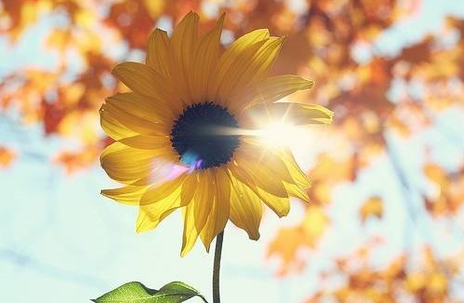
AEM WEEKEND SHARING
AEM周末分享
第 305 期
拥抱阳光，
远离负能量

Slide 2
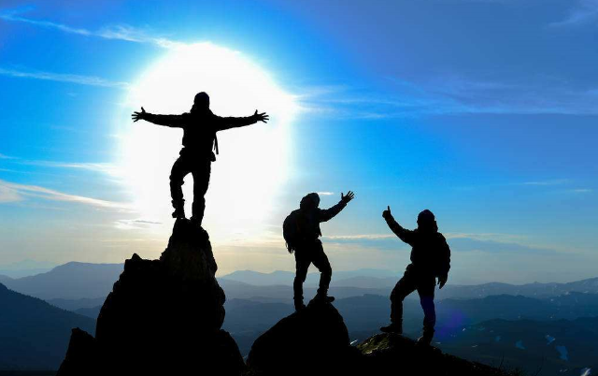
AEM WEEKEND SHARING
没有人喜欢充满负能量的人，因为负能量不但消耗了自己，也消耗了别人。
试问，你会想要接近什么样的人呢？

Slide 3

AEM WEEKEND SHARING
当然是正能量的人，他们身上有温度，能够让你忘记严寒。
而那些浑身散发着负能量的人，只会消耗掉你身上的温度，汲取你的养分，让你也产生坏情绪。

Slide 4

AEM WEEKEND SHARING
拥有正能量的人，坚定自己的信念，拥有人生的目标，知道自己的所需并为之不断努力。
他们欢迎变化也制造进步，他们会给你惊喜，同时也会带给你感悟。
当困难来临，他们不嫌麻烦或贪图安逸，他们知道山丘后面会有道更美丽的风景。

Slide 5
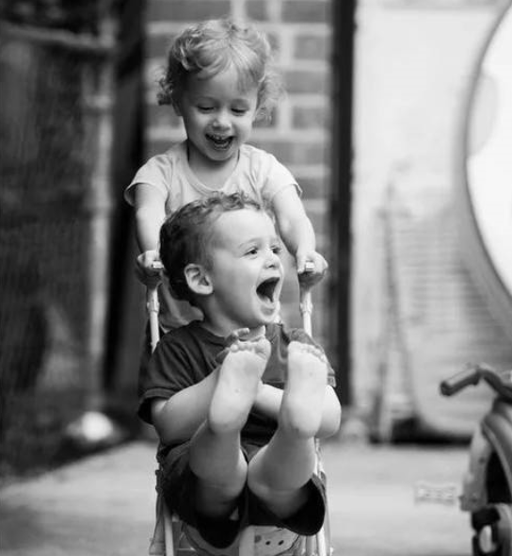
AEM WEEKEND SHARING
一根稻草，扔在街上，就是垃圾，与白菜捆在一起就是白菜价，如果与大闸蟹绑在一起就是大闸蟹的价格，我们与谁在一起，很重要。
与不同的人在一起，也会出现不一样的价值。所以记得多与正能量的人相处，他们会影响你的一生。

Slide 6
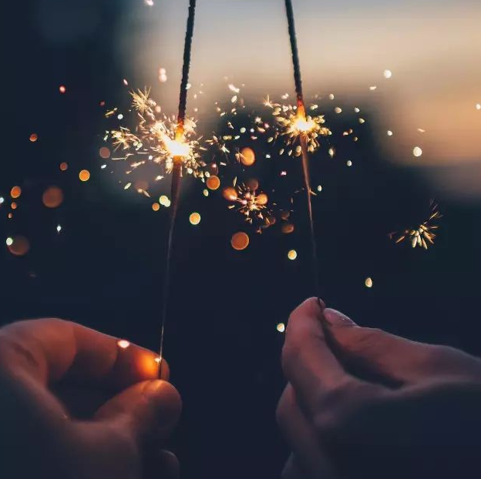
AEM WEEKEND SHARING
每个人的生活都一样，细看是碎片，远看是在时间的长河中寻找幸福，寻找着能够让自己幸福的一切事物：健康、平静、物质、荣誉、成就。

Slide 7

AEM WEEKEND SHARING
充满正能量的人，遇见不顺利的事，只当做是生命环节中的一个小插曲，没什么大不了的，未来还是光明的、希望的，生活还是有滋有味。

Slide 8
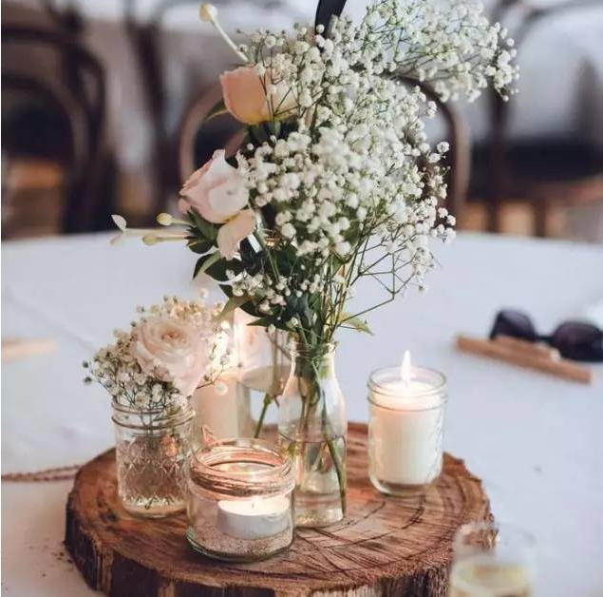
AEM WEEKEND SHARING
人，就像飞蛾趋光，追去快乐，崇尚光明。所以不要跟消耗你的人在一起，去亲近一个正能量的人。
不仅要远离负能量的人，自己也要充满正能量。

Slide 9

AEM WEEKEND SHARING
一个人的情绪也会影响到身边人的心情。当你在喋喋不休地吐槽的时候，除了传递负能量惹人烦之外，起不到任何积极的作用，问题依旧存在，还是要自己解决。
但如果自身拥有满满的正能量，那给别人带去的也是向上的力量。彼此正面的影响，生活也会是阳光灿烂。

Slide 10
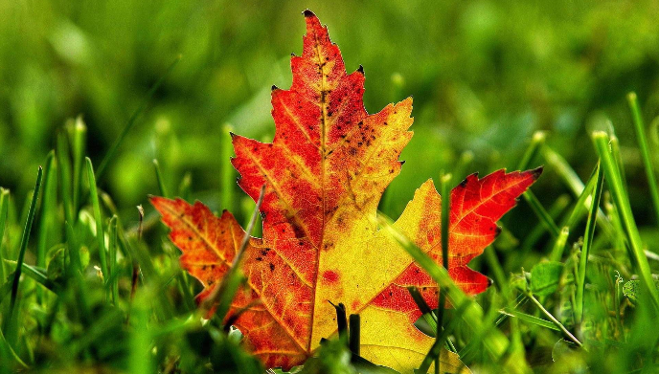
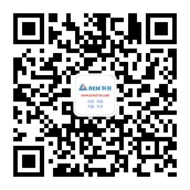
AEM WEEKEND SHARING
周末愉快！
共创 共进 共赢 共享
AEM科技人力资源部

